Slide 1


Avec

Slide 2
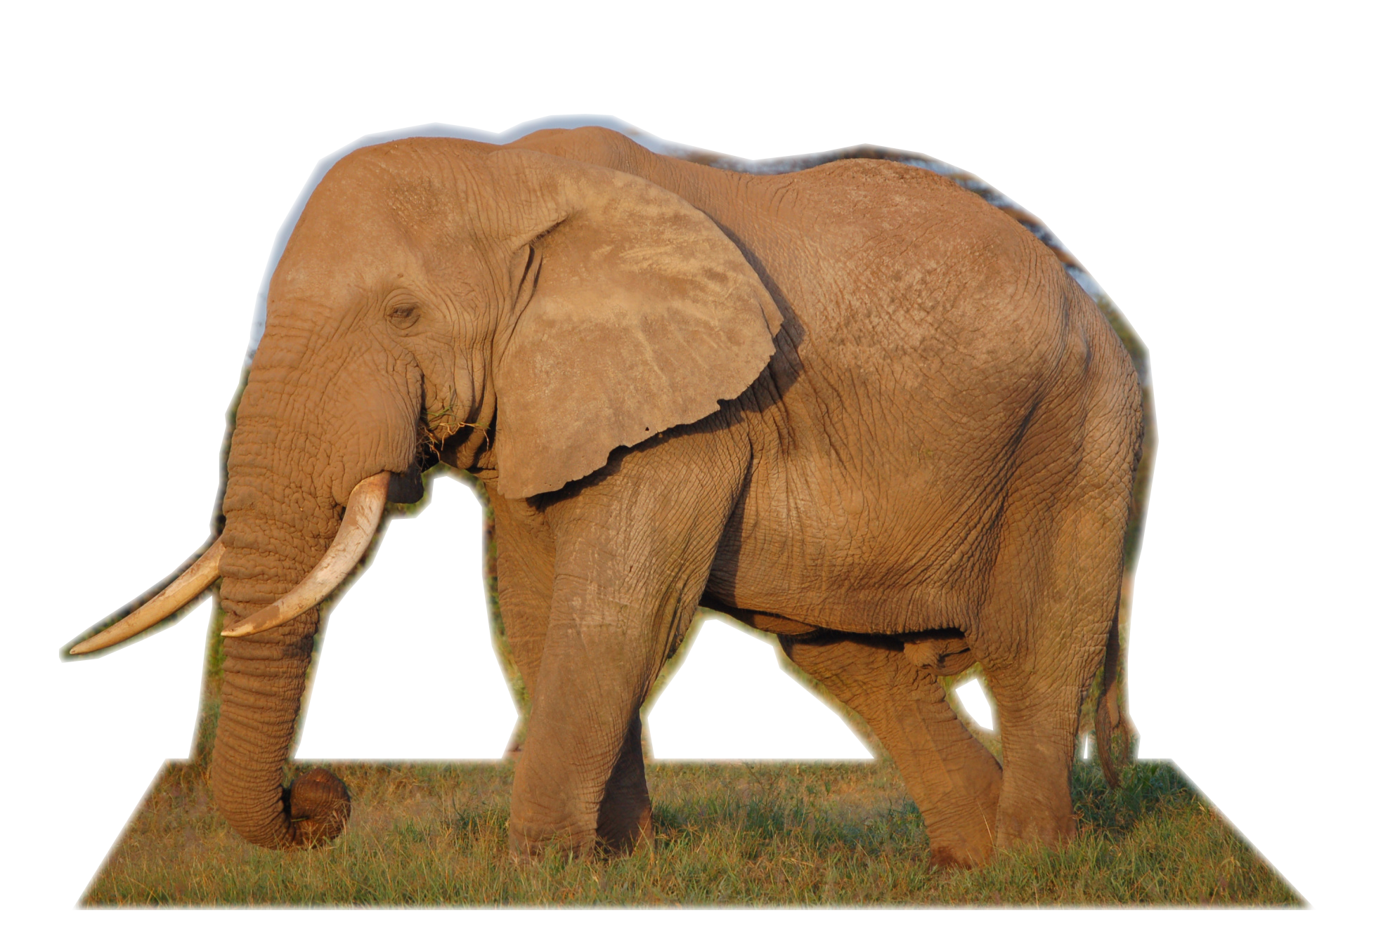
Le symbole de PHP
c'est l'éléPHPant

Slide 3

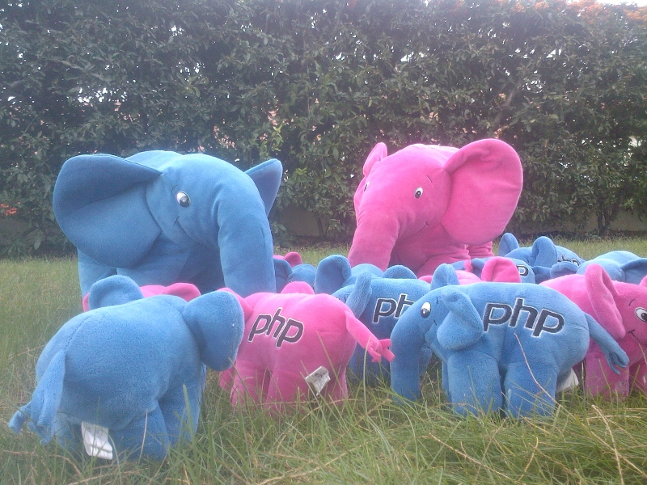


Les Dérivés

Slide 4



C’est
Rendez-vous PHP
PHP Tour
Forum PHP
Apéro PHP
Livre blanc
Actualité PHP
Antennes locales AFUP

Slide 5
29 & 30 novembre 2012
NANTES

Slide 6

Le Forum PHP
5 & 6 juin 2012

Slide 7

Publie

Slide 8
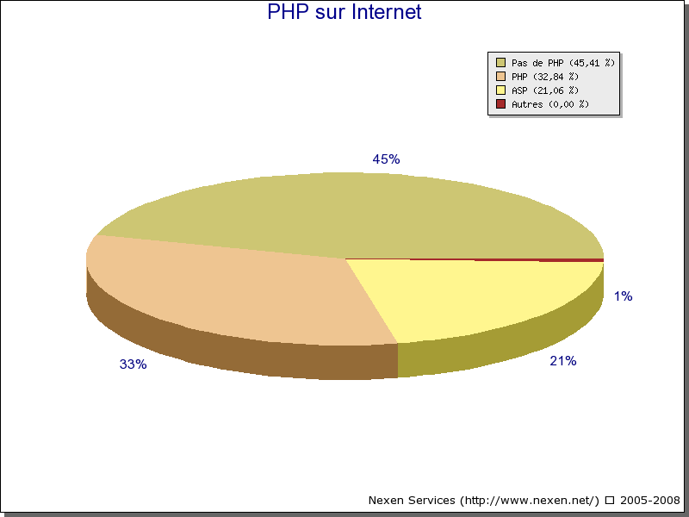
SUR INTERNET

Slide 9
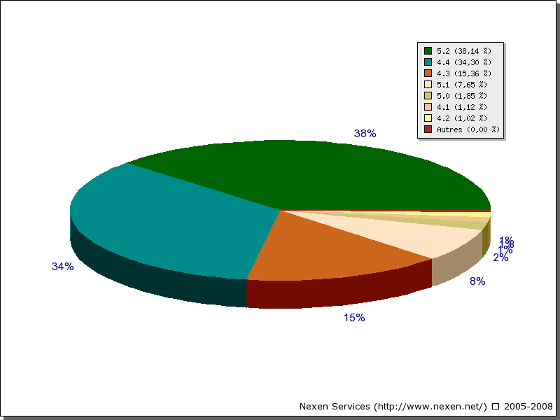
Les Versions

Slide 10
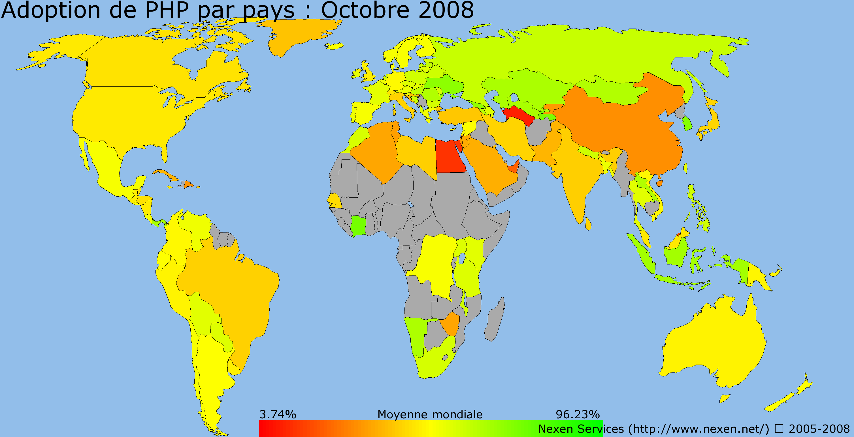
Adoption de PHP

Slide 11











Les Sites Réf.

Slide 12
Ecrivains
Des membres
de l’AFUP
ont écrit des ouvrages

Slide 13








Les ouvrages

Slide 14

Parle
.
4

Slide 15
Les Possibilités
PDO
SPL
Framework
CMS
Test Unitaire

Slide 16
Points Importants
Tests Unitaires
Les Statistiques
Inclusions
Outils d'analyses
IDE
CMS
Framework
Applications

Slide 17


Tests Unitaires
SimpleTest
PHP Unit
Atoum
Vfs Stream

Slide 18

Inclusions
PHP SAT
PHP Front
PHP Tools

Slide 19
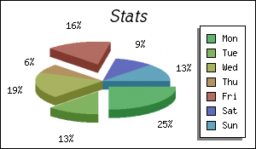
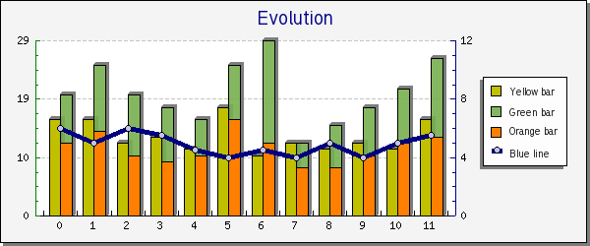
Les Statistiques
Artichow
JpGraph
PHP Stat
etc…

Slide 20



IDE
PHP Eclipse
PHP Edit
Zend Studio
PDT

Slide 21




Outils d'analyses
PHP code Beautifier
Pixy
Swaat
Xdebug
Mantis

Slide 22



CMS
Joomla
Drupal
RunCMS
Spip
Wordpress
Etc.

Slide 23





Applications
OsCommerce
Magento
Claroline
PrestaShop
eyeOS

Slide 24







Framework
Symphony
Zend Framework
Solar
Jelix
Prado
Copix
EZ Components
Code Igniter

Slide 25


